Slide 1
Priprava za pisanu provjeru
Linearna funkcija
Lidija Blagojević, prof.

Slide 2
Zadaci sa strane 54 i 55 iz udžbenika
Ovo su zadaci sa državnih matura

Slide 3
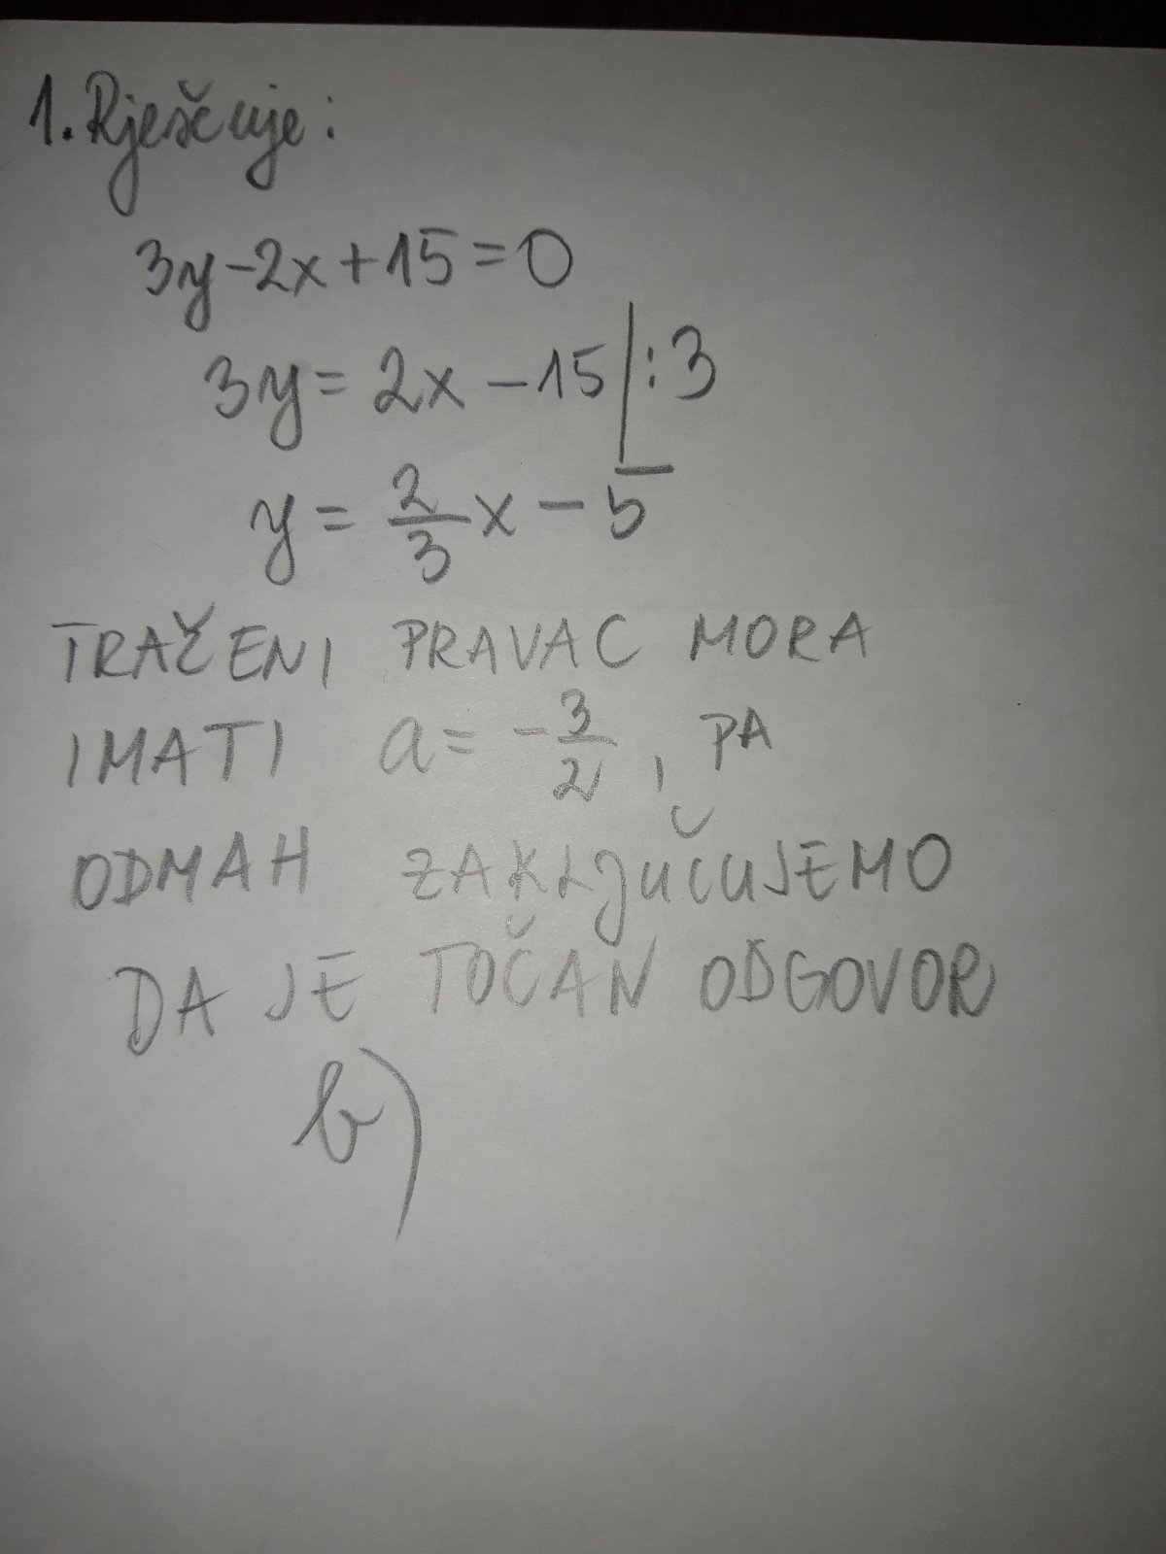

Slide 4
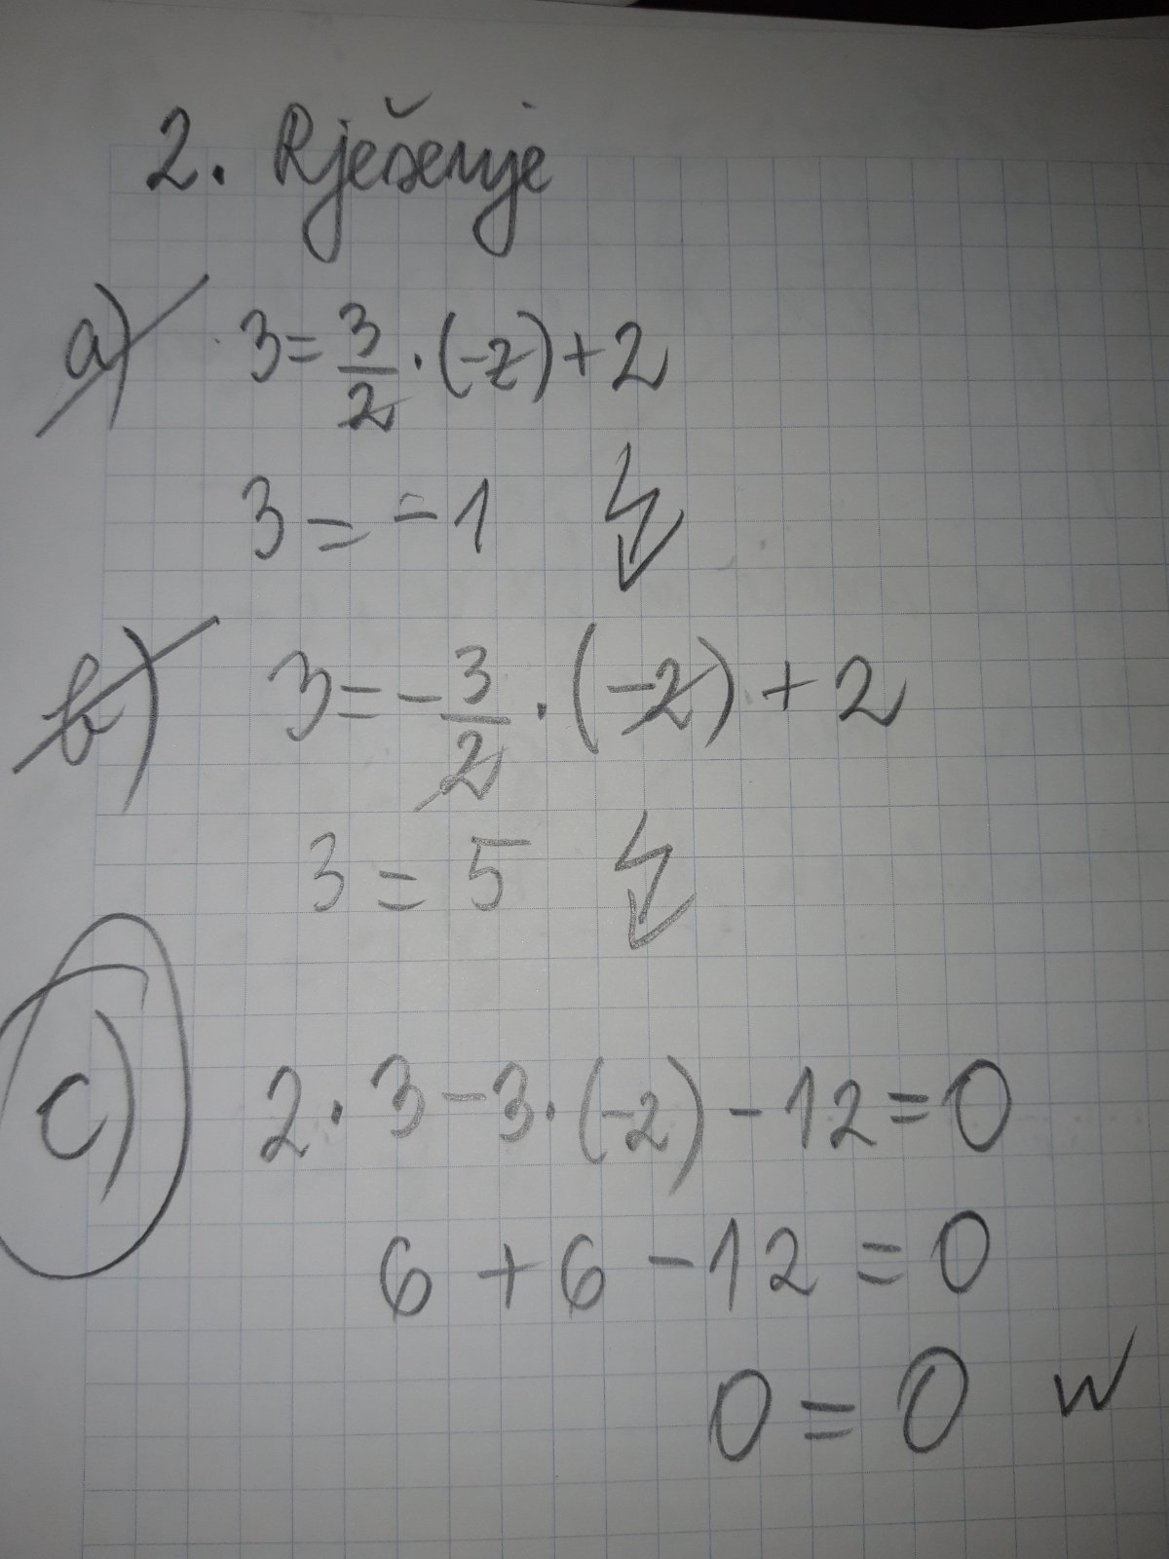

Slide 5
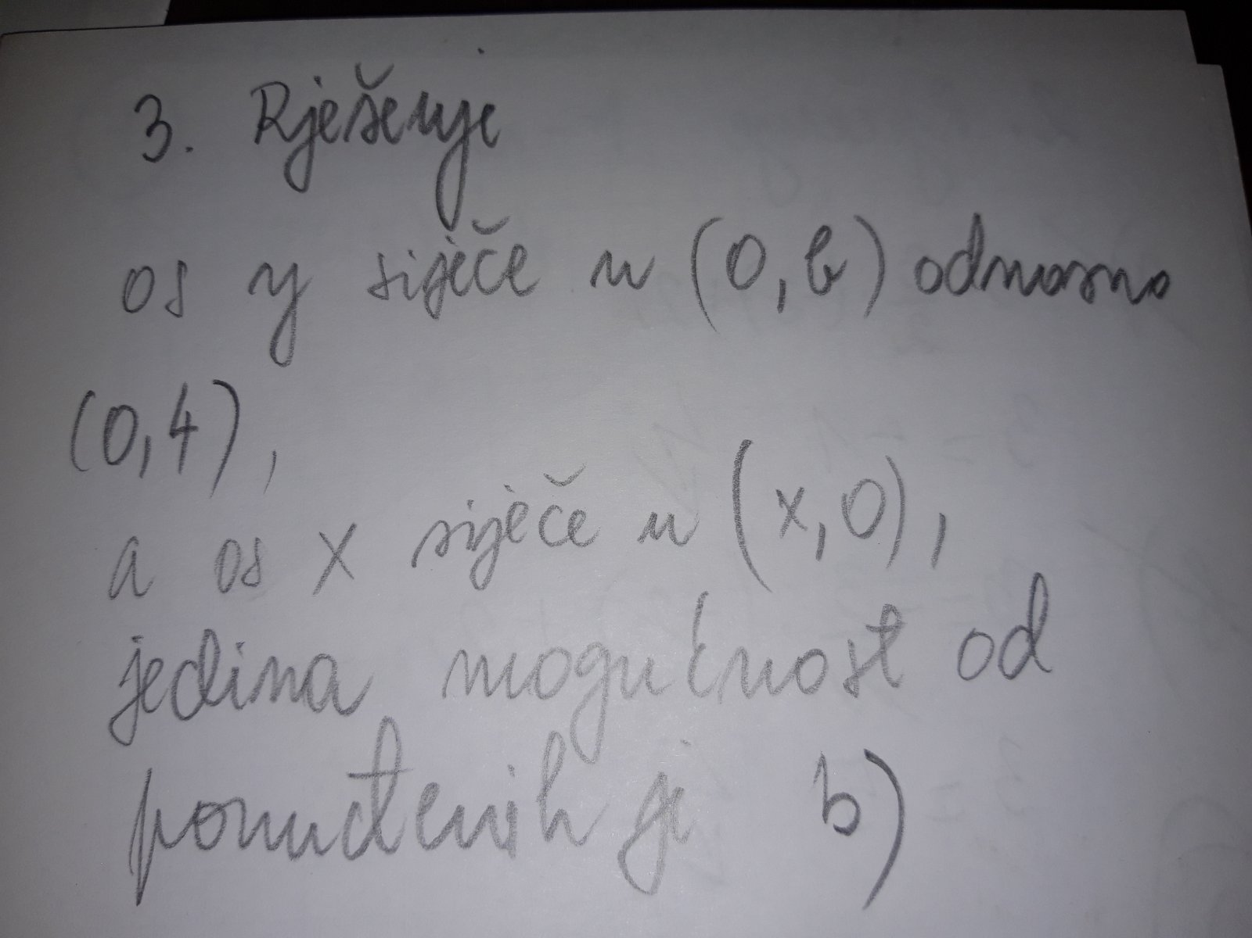

Slide 6
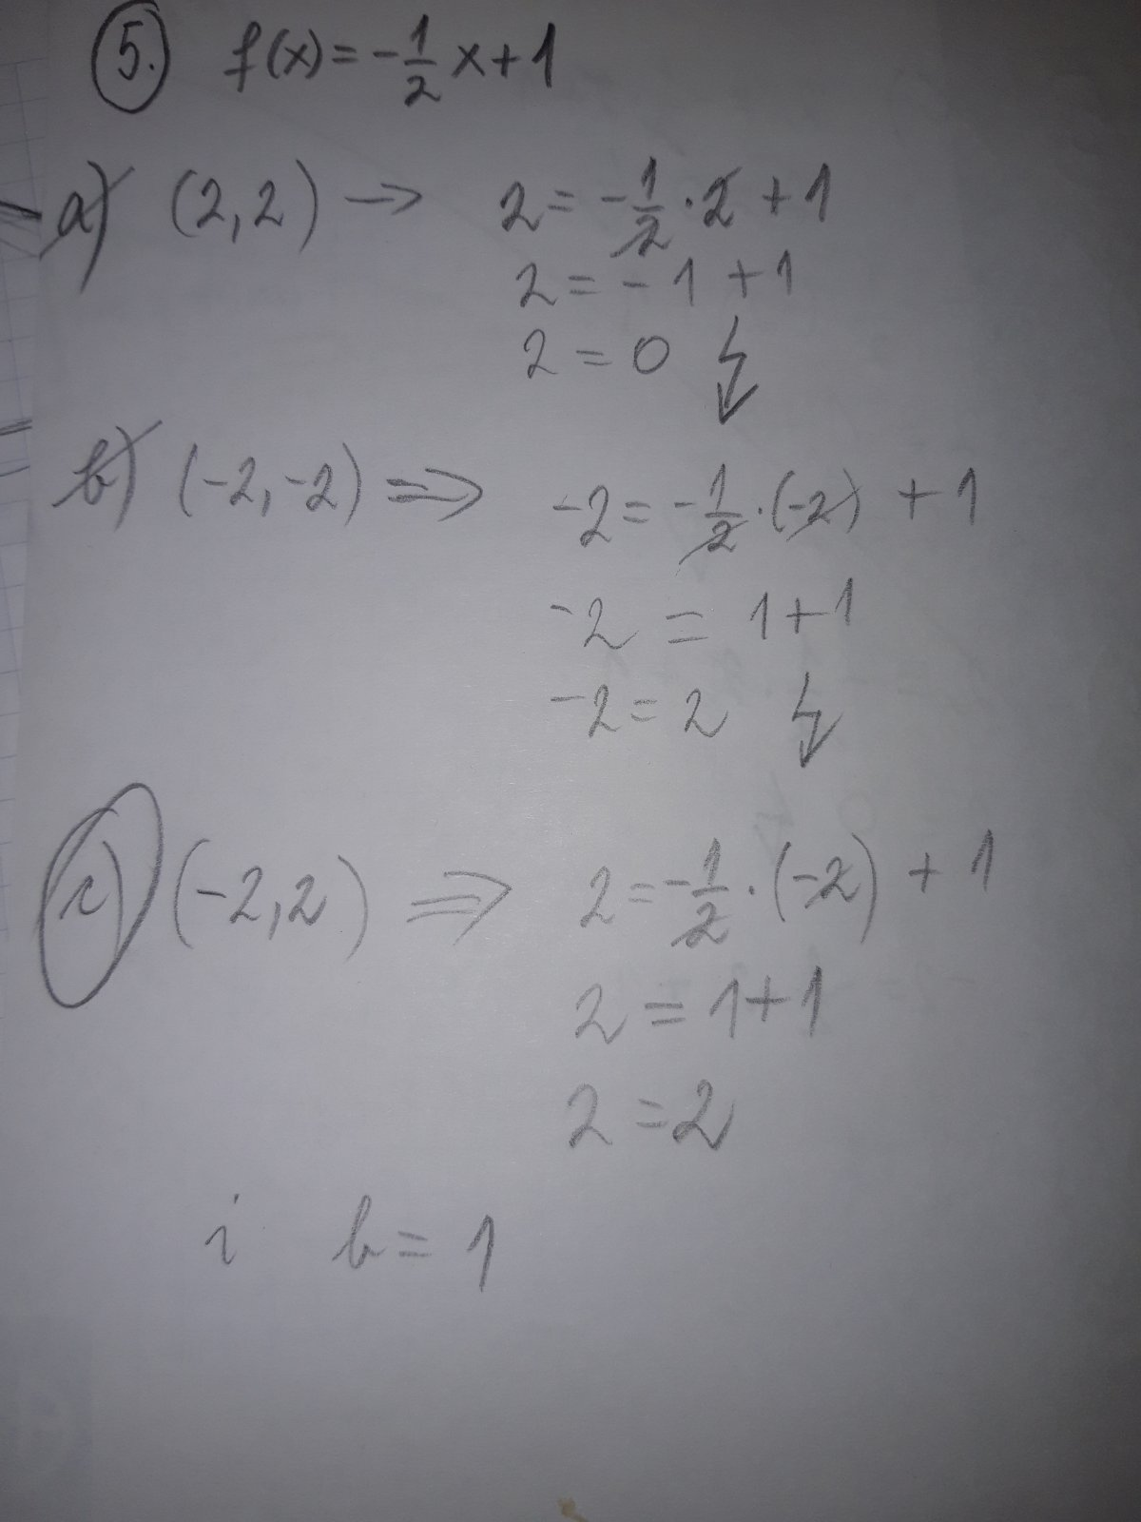

Slide 7
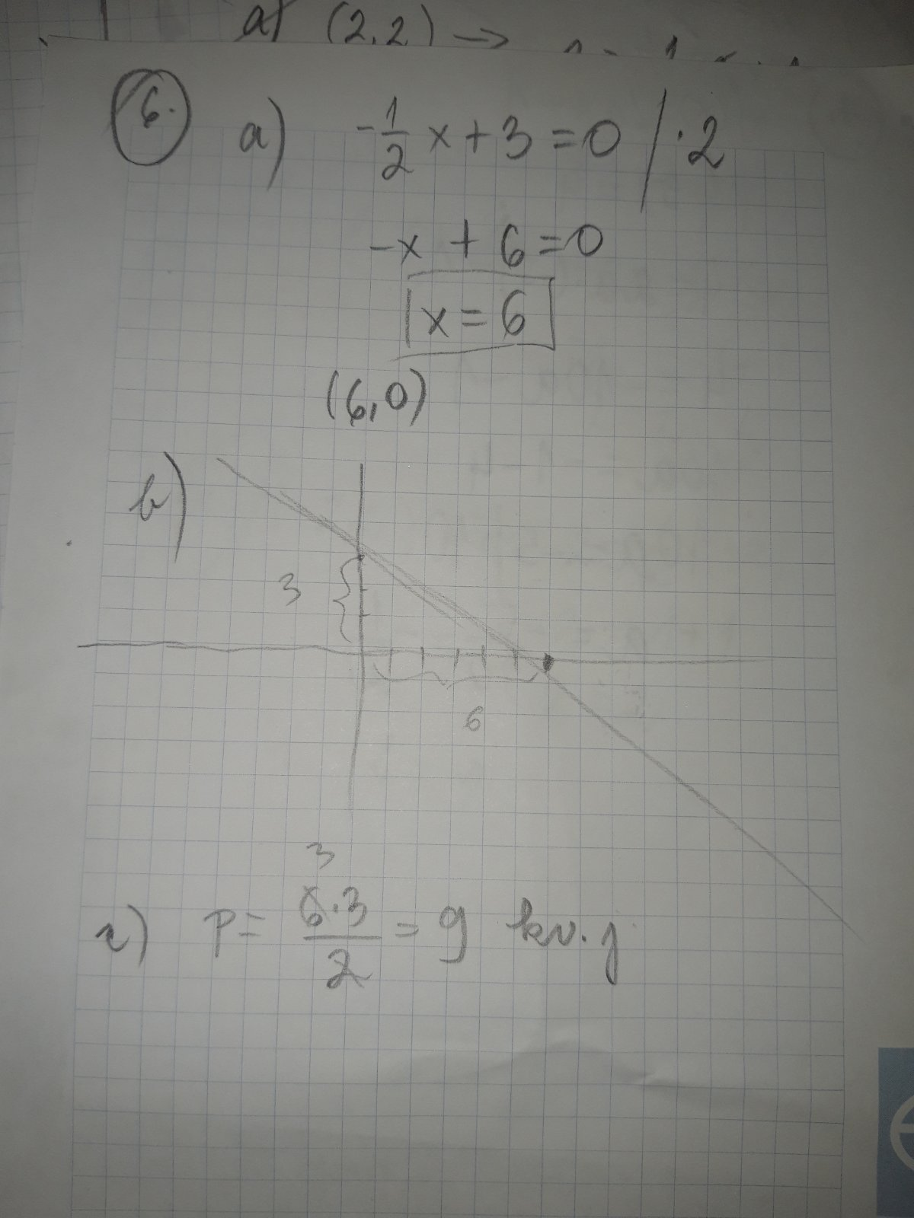

Slide 8
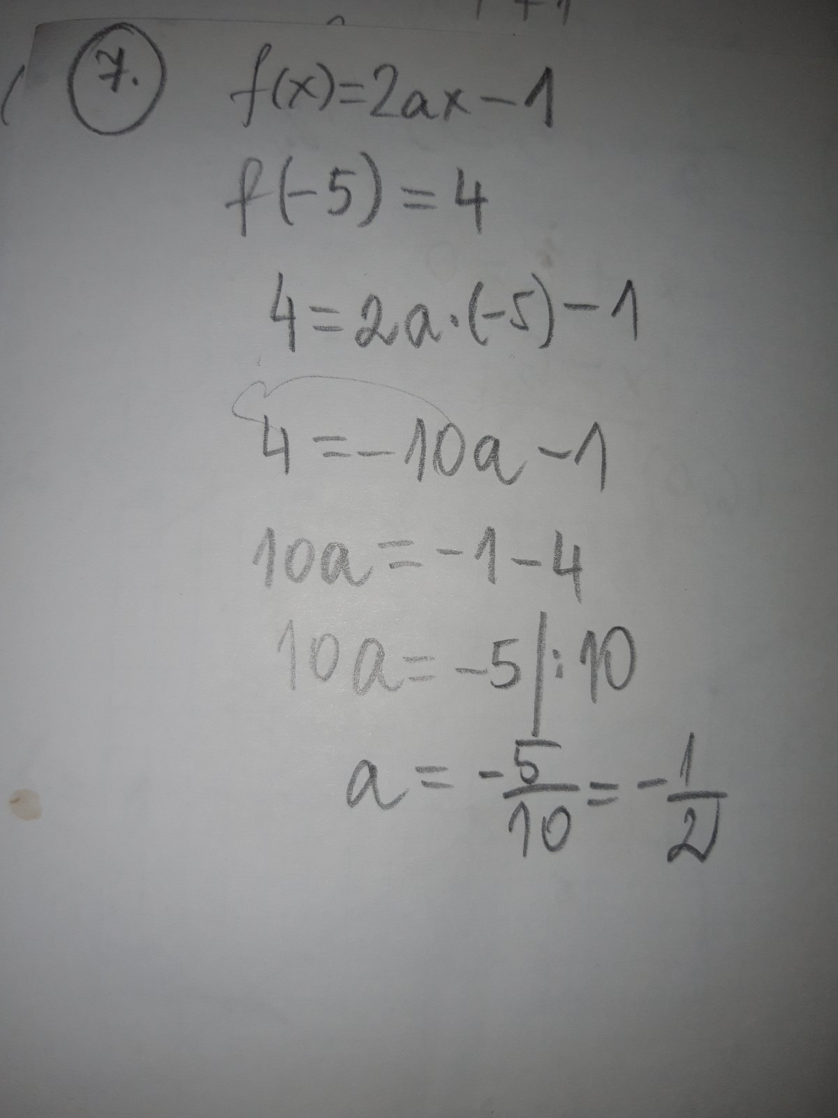

Slide 9
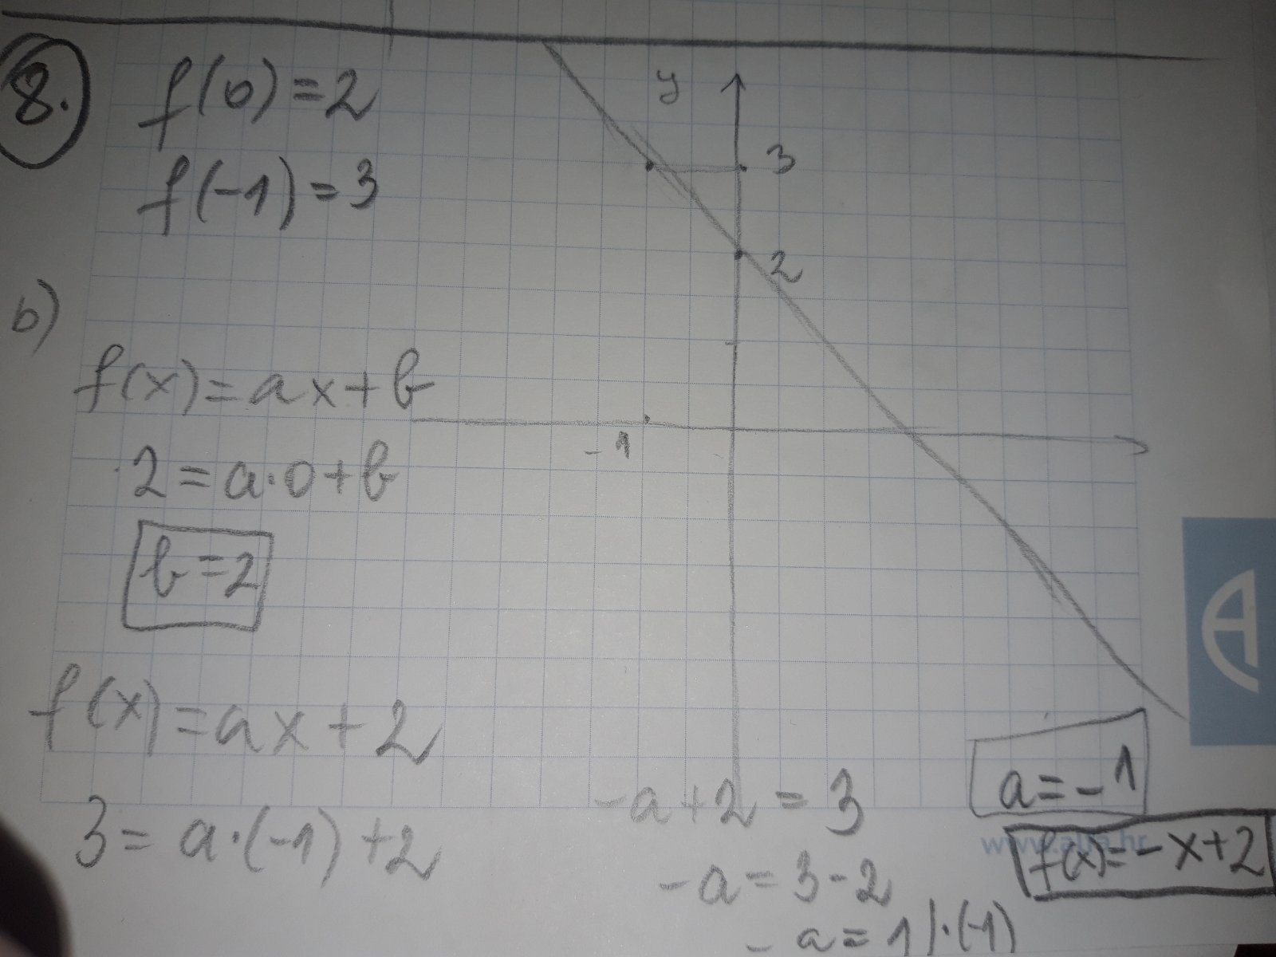

Slide 10
8.5+5*8=48.5 kn
118.5-8.5=110 kn 110:5=22 km
a) 180-123=57 $i\left(d\right)=\frac{57}{30}d b)\frac{57}{30}=1.9 kn c) 57+57=114 kn$

Slide 11
$f\left(n\right)=−0,05n+50$
$f\left(400\right)=−0,05∙400+50=30 Potrošili smo 30 l i ostalo je 50−30=20 litara$
$15=−0,05n+50, pa je 0,05n=50−15$
$0,05n=35 , pa je n=\frac{35}{0,05}=700 km$

Slide 12
$n=0, cijena je 20 kn −to je cijena ukrasne kutijice za pakiranje, f\left(n\right)=an+20 za n=2, cijena je 30 kn, znači$
$30=a∙2+20, pa je 2a=30−20, 2a=10, a=5$ – to je cijena vrećice bombona
$$f\left(n\right)=5n+20$$
b) 300=5n + 20, 5n=300-20, 5n = 280n/5 n=56 vrećica

Slide 13
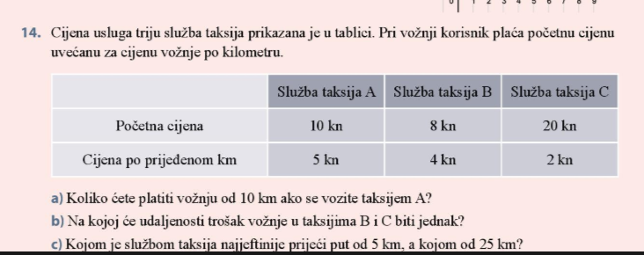
10 + 10*5=60 kn
8+4x=20+2x 4x – 2x = 20-8 2x = 12 /2 x = 6 km
A 10+5*5=35 kn 10+5*25=10+125= 135 kn
B 8+4*5=28 kn 8+4*25=108 kn
C 20+2*5=30 kn 20+2*25=70 kn
Za 5 km najjeftiniji B, a za 25 km najjeftinij C

